Slide 1

Тема 1. История, назначение и функции операционных систем
1.История, назначение, функции и виды операционных систем
ОП.01 Операционные системы и среды

Slide 2
Введение
Операционная система (ОС) — это ключевое программное обеспечение, управляющее аппаратными ресурсами компьютера и обеспечивающее интерфейс для пользователя и приложений. Понимание истории, назначения, функций и видов операционных систем важно для любого, кто изучает информатику и информационные технологии.
История операционных систем насчитывает несколько десятилетий, начиная с 1950-х годов

Slide 3
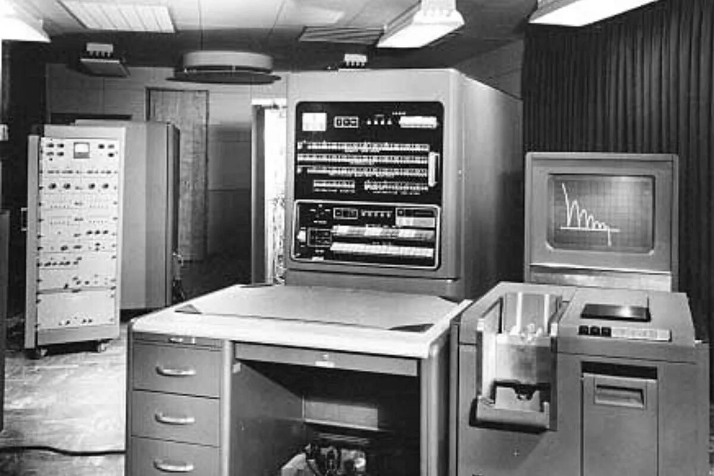
1.1. Первые шаги (1950-е годы)
1950-е годы: Появление первых компьютеров с ручным управлением, где не существовало операционных систем в современном понимании. Для выполнения каждой задачи требовалась индивидуальная настройка оборудования.
Пакетные системы: С появлением мэйнфреймов в 1950-х началось использование пакетных систем. Программы объединялись в пакеты и выполнялись последовательно. Примеры ранних ОС — IBM 701 и IBM 704.

Slide 4
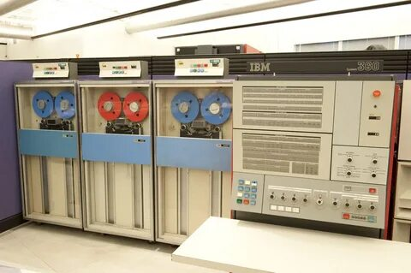
1.2. Времена мультипрограммирования (1960-е годы)
Мультипрограммирование: В 1960-е годы появились первые системы мультипрограммирования, где несколько программ могли выполняться одновременно. Это значительно повысило эффективность использования процессора. Примером является ОС IBM System/360.

Slide 5

1.3. Расширение функций (1970-е годы)
ОС UNIX: В 1970-е годы была разработана UNIX, которая стала одной из самых влиятельных операционных систем. Она поддерживала многозадачность и многопользовательскую работу.
Распределенные системы: Начало развития концепции распределенных систем, где несколько компьютеров работают совместно для решения задач.

Slide 6
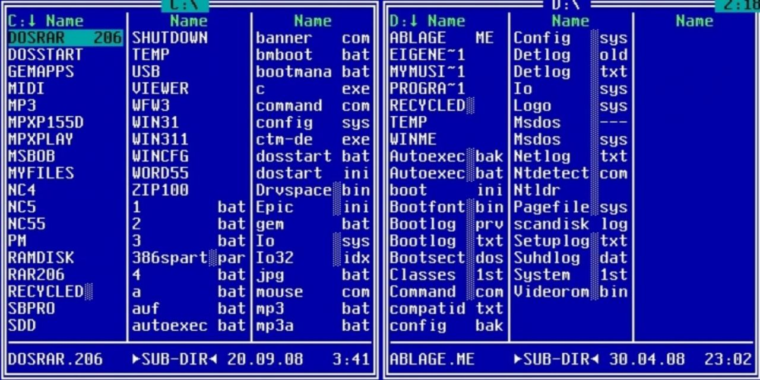
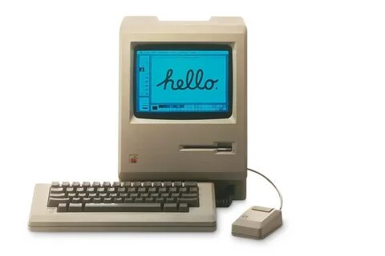
1.4. Персональные компьютеры (1980-е годы)
MS-DOS и Windows: В 1980-е годы Microsoft выпустила MS-DOS, а позже — первые версии Windows, что положило начало эре персональных компьютеров.
Macintosh: В это же время Apple представила свой Macintosh с графическим интерфейсом пользователя, что стало важным шагом в развитии ОС для массового рынка.

Slide 7

1.5. Современные ОС (1990-е годы и дальше)
Linux: В 1991 году Линус Торвальдс выпустил первую версию ядра Linux, что привело к созданию множества дистрибутивов на основе этого ядра.
Мобильные ОС: В начале 2000-х годов появились операционные системы для мобильных устройств, такие как iOS и Android, что привело к новому витку развития ОС.

Slide 8
2. Назначение операционных систем
Основное назначение операционной системы — обеспечение удобного и эффективного взаимодействия между пользователем и компьютерным оборудованием. Важнейшие задачи операционной системы
Управление аппаратными ресурсами: ОС управляет ресурсами компьютера, такими как процессор, оперативная память, дисковые устройства и периферийное оборудование.

Slide 9
2. Назначение операционных систем
Обеспечение пользовательского интерфейса: ОС предоставляет интерфейс для взаимодействия пользователя с компьютером, будь то командная строка или графический интерфейс.
Поддержка выполнения программ: ОС обеспечивает выполнение программ, управление процессами и потоками.
Организация файловой системы: ОС управляет файловой системой, позволяя пользователям сохранять и организовывать данные.

Slide 10
3. Функции операционных систем
Операционные системы выполняют ряд ключевых функций:
3.1. Управление процессами
ОС управляет выполнением программ, планируя их выполнение, переключая между процессами и обеспечивая их изоляцию.
3.2. Управление памятью
ОС распределяет оперативную память между процессами и обеспечивает защиту данных одного процесса от вмешательства со стороны другого.

Slide 11
3. Функции операционных систем
3.3. Управление устройствами ввода-вывода
ОС управляет взаимодействием с периферийными устройствами (клавиатура, мышь, принтеры и т.д.), абстрагируя работу с ними для программ.
3.4. Управление файлами
ОС организует хранение данных на дисках, предоставляя механизмы для создания, чтения, записи и удаления файлов.
3.5. Обеспечение безопасности
ОС отвечает за контроль доступа к ресурсам, аутентификацию пользователей и защиту от несанкционированного доступа.

Slide 12
4. Виды операционных систем
Существует множество видов операционных систем, различающихся по архитектуре, назначению и способу взаимодействия с пользователем:
4.1. Однопользовательские и многопользовательские ОС
Однопользовательские ОС: Предназначены для одного пользователя (например, MS-DOS).
Многопользовательские ОС: Поддерживают работу нескольких пользователей одновременно (например, UNIX).

Slide 13
4. Виды операционных систем
4.2. Однозадачные и многозадачные ОС
Однозадачные ОС: Поддерживают выполнение только одной задачи в каждый момент времени (например, ранние версии MS-DOS).
Многозадачные ОС: Позволяют одновременно выполнять несколько задач (например, Windows, Linux).

Slide 14
4. Виды операционных систем
4.3. Сетевые операционные системы
ОС, предназначенные для работы в сетевой среде, обеспечивающие функции, такие как управление ресурсами сети, доступ к удаленным файлам и принтерам (например, Novell NetWare, Windows Server).
4.4. Встроенные операционные системы
ОС, разработанные для встраиваемых систем, таких как автомобильные компьютеры, бытовая техника и другие устройства с ограниченными ресурсами (например, VxWorks, FreeRTOS).

Slide 15
4. Виды операционных систем
4.5. Мобильные операционные системы
ОС, разработанные для смартфонов и планшетов, обеспечивающие работу с сенсорным интерфейсом и мобильными приложениями (например, Android, iOS).

Slide 16

Linux
Linux — это свободное и открытое ядро операционной системы, разработанное Линусом Торвальдсом в 1991 году. Сегодня на базе ядра Linux существует огромное количество операционных систем, которые обычно называют дистрибутивами Linux.
Эти дистрибутивы варьируются от систем общего назначения до специализированных решений для серверов, встроенных систем и мобильных устройств.

Slide 17
1. Что такое дистрибутивы Linux?
Дистрибутив Linux — это операционная система, основанная на ядре Linux и включающая различные программные компоненты, такие как пакетный менеджер, графический интерфейс пользователя, системные утилиты и приложения. Каждый дистрибутив создается с учетом определенных целей и аудитории, что делает Linux одной из самых гибких и многообразных операционных систем.

Slide 18

2. Основные семейства и дистрибутивы Linux
Дистрибутивы Linux можно разделить на несколько основных семейств, каждое из которых имеет свои особенности и производные.

Slide 19

2.1. Семейство Debian
Debian — одно из старейших и самых популярных семейств дистрибутивов Linux, известное своей стабильностью и широкой поддержкой программного обеспечения.
Debian: Оригинальный дистрибутив, на основе которого создано множество других. Известен своей стабильностью и огромным количеством пакетов программного обеспечения.

Slide 20

2.1. Семейство Debian
Ubuntu: Самый популярный дистрибутив, основанный на Debian. Ubuntu ориентирован на удобство использования и имеет множество производных, таких как:
Kubuntu: Вариант Ubuntu с рабочим столом KDE.
Xubuntu: Легковесный вариант с рабочим столом Xfce.
Lubuntu: Еще более легковесный дистрибутив с LXQt.
Linux Mint: Дистрибутив, созданный на основе Ubuntu и ориентированный на удобство перехода с Windows, с рабочим столом Cinnamon или MATE.
Raspberry Pi OS: Дистрибутив на основе Debian, оптимизированный для работы на одноплатных компьютерах Raspberry Pi.

Slide 21



2.2. Семейство Red Hat
Red Hat разрабатывает и поддерживает дистрибутивы, которые широко используются в корпоративной среде благодаря своей надежности и поддержке.
Red Hat Enterprise Linux (RHEL): Коммерческий дистрибутив, предназначенный для корпоративного использования. Обеспечивает долгосрочную поддержку и стабильность.
CentOS: Ранее был свободной версией RHEL, но с 2021 года развивается как CentOS Stream, которая действует как предвыпускная версия для RHEL.
Fedora: Дистрибутив, спонсируемый Red Hat, который служит тестовой платформой для новых технологий, прежде чем они будут включены в RHEL.

Slide 22



2.3. Семейство Arch Linux
Arch Linux — это дистрибутив, ориентированный на опытных пользователей, которые хотят полной кастомизации своей системы.
Arch Linux: Легковесный и гибкий дистрибутив, предлагающий минимальную базовую систему и позволяющий пользователю настроить всё самостоятельно.
Manjaro: Дистрибутив, основанный на Arch Linux, но ориентированный на пользователей, желающих более дружественный интерфейс и простую установку.
EndeavourOS: Другой производный от Arch дистрибутив, который предлагает удобный установщик и поддерживает множество рабочих столов.

Slide 23


2.4. Семейство SUSE
SUSE — это еще одно крупное корпоративное семейство Linux, особенно популярное в Европе.
openSUSE Leap: Стабильный дистрибутив для настольных ПК и серверов с долгосрочной поддержкой, основанный на SUSE Linux Enterprise.
openSUSE Tumbleweed: Rolling-release версия openSUSE, предлагающая самые свежие пакеты и разработки.

Slide 24



2.5. Независимые дистрибутивы
Gentoo: Дистрибутив, ориентированный на пользователей, которые хотят оптимизировать каждый аспект своей системы, компилируя все пакеты из исходного кода.
Slackware: Один из старейших дистрибутивов Linux, известный своей простотой и минимализмом. Подходит для опытных пользователей, предпочитающих ручное управление системой.
Void Linux: Независимый дистрибутив, известный своей уникальной системой управления пакетами XBPS и поддержкой runit в качестве init-системы.

Slide 25
3. Специализированные дистрибутивы Linux
Linux используется не только на настольных компьютерах и серверах, но и в широком спектре специализированных устройств и задач

Slide 26
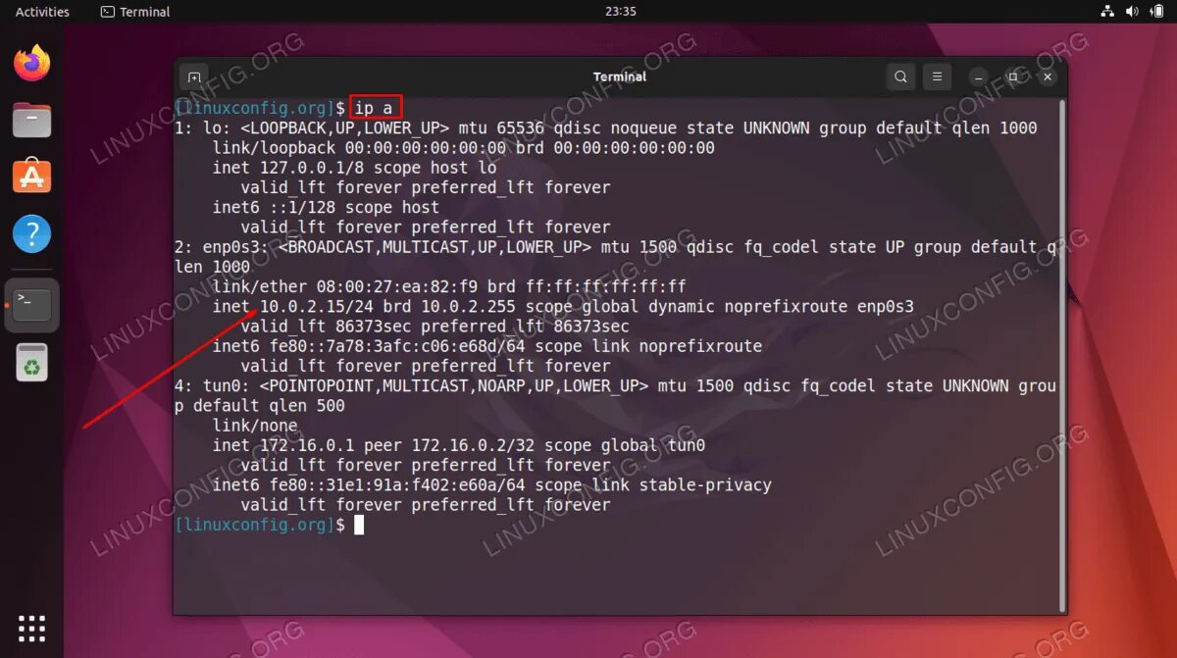
3.1. Серверные дистрибутивы
Ubuntu Server: Серверная версия Ubuntu, широко используемая в облачных и виртуализованных средах.
CentOS: Ранее был популярным серверным дистрибутивом, используемым для корпоративных приложений.
AlmaLinux и Rocky Linux: Новые дистрибутивы, созданные после изменений в проекте CentOS, предлагающие альтернативы RHEL.

Slide 27
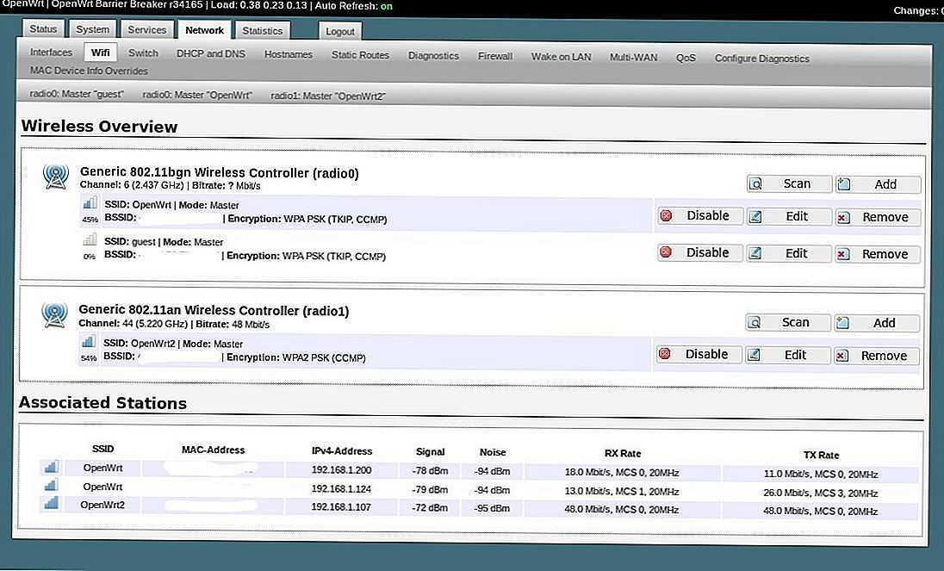

3.2. Встраиваемые системы
Yocto: Фреймворк для создания кастомных встраиваемых Linux-систем.
OpenWrt: Дистрибутив, предназначенный для использования на маршрутизаторах и сетевом оборудовании.

Slide 28


3.3. Образовательные и легкие дистрибутивы
Edubuntu: Дистрибутив, основанный на Ubuntu и ориентированный на образовательные учреждения.
Puppy Linux: Легковесный дистрибутив, который можно запускать с USB-накопителя или старых компьютеров.

Slide 29

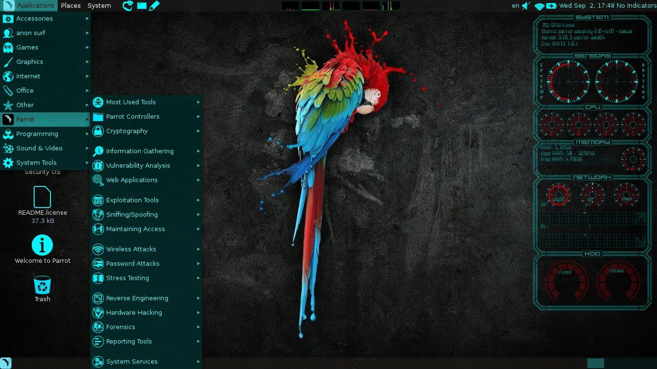
3.4. Безопасность и тестирование
Kali Linux: Специализированный дистрибутив для тестирования на проникновение и обеспечения безопасности.
Parrot OS: Альтернатива Kali Linux, также ориентированная на безопасность и анонимность.

Slide 30
4. Выбор дистрибутива
Выбор дистрибутива Linux зависит от множества факторов:
Уровень опыта пользователя: Новичкам часто рекомендуют Ubuntu или Linux Mint, в то время как опытные пользователи могут предпочесть Arch Linux или Gentoo.
Цель использования: Для серверов подойдут RHEL, CentOS или Ubuntu Server, для старого оборудования — Puppy Linux, а для тестирования безопасности — Kali Linux.
Предпочтения по окружению рабочего стола: KDE, GNOME, Xfce и другие окружения могут влиять на выбор конкретного дистрибутива.

Slide 31

Цели использования различных семейств Linux
Различные семейства дистрибутивов Linux развивались с учетом определенных целей и сценариев использования. Вот как распределяются основные семейства и их дистрибутивы по сферам применения

Slide 32
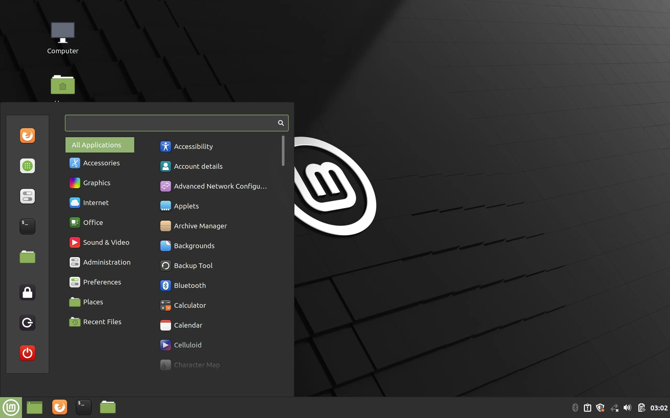
1. Семейство Debian
Основные дистрибутивы: Debian, Ubuntu, Linux Mint
Цели использования:
Debian: Известен своей стабильностью и широким выбором пакетов. Часто используется для серверов, рабочих станций и встраиваемых систем, где требуется надежность и стабильность.

Slide 33
1. Семейство Debian
Ubuntu: Это один из самых популярных дистрибутивов, используемых как на рабочих столах, так и на серверах. Он подходит для пользователей разного уровня — от новичков до опытных администраторов. Варианты, такие как Ubuntu Server, используются в облачных средах и корпоративной инфраструктуре.
Linux Mint: Ориентирован на пользователей, переходящих с Windows, благодаря своему дружественному интерфейсу. Чаще всего используется на настольных компьютерах.

Slide 34
Сценарии использования
Настольные системы для домашнего и офисного использования.
Виртуализация и облачные серверы (Ubuntu Server).
Образовательные учреждения и организации, нуждающиеся в стабильных системах (Debian).

Slide 35
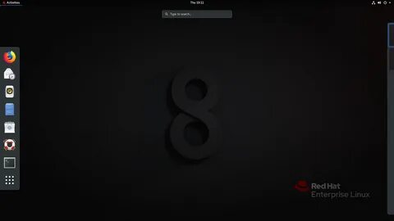
2. Семейство Red Hat
Основные дистрибутивы: Red Hat Enterprise Linux (RHEL), CentOS, Fedora
Цели использования:
RHEL: Основной дистрибутив для корпоративных пользователей, предлагающий коммерческую поддержку и стабильность. Используется в крупных компаниях, где требуются высокие стандарты безопасности, поддержки и совместимости с корпоративными приложениями.

Slide 36
2. Семейство Red Hat
CentOS: До изменений в проекте использовался как бесплатная альтернатива RHEL для корпоративных и исследовательских целей, а также в малых и средних предприятиях.
Fedora: Это тестовая платформа для новых технологий, часто используется разработчиками и энтузиастами, которые хотят попробовать последние нововведения в мире Linux.

Slide 37
Сценарии использования
Корпоративные серверы и дата-центры.
Разработка и тестирование новых технологий.
Область исследований и разработки ПО, требующая передовых технологий.

Slide 38
3. Семейство Arch Linux
Основные дистрибутивы: Arch Linux, Manjaro, EndeavourOS
Цели использования:
Arch Linux: Ориентирован на опытных пользователей, которые хотят полной кастомизации своей системы и предпочитают подход Rolling Release. Это означает, что они всегда используют самые последние версии программного обеспечения.

Slide 39
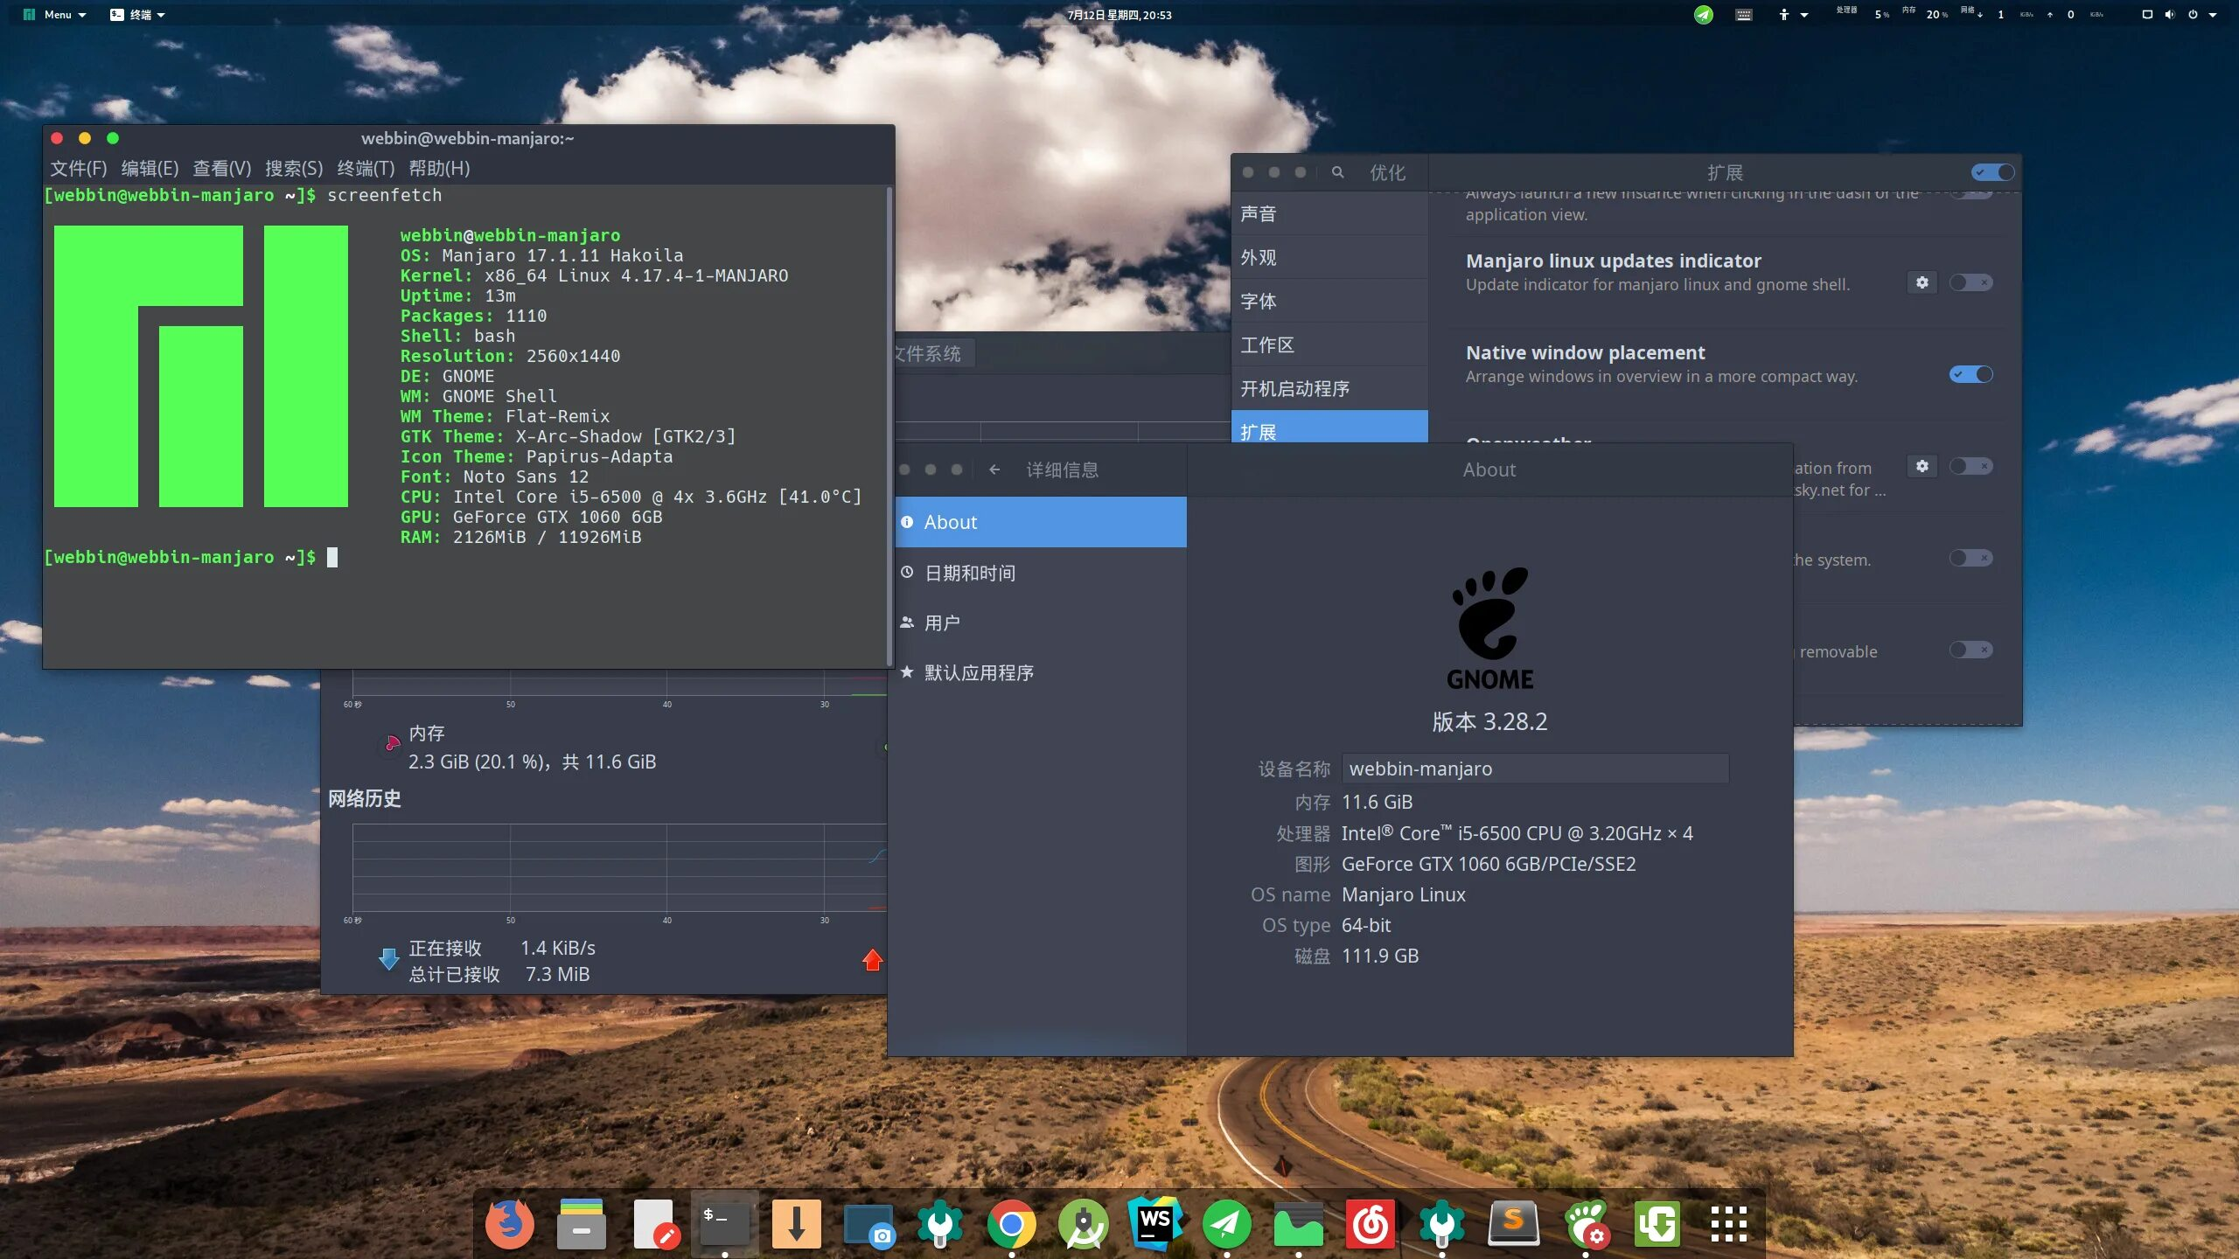
3. Семейство Arch Linux
Manjaro: Предназначен для пользователей, которые хотят воспользоваться преимуществами Arch Linux, но в более удобной и готовой к использованию форме.
EndeavourOS: Похож на Manjaro, но предлагает более "чистый" опыт Arch с простотой установки и настройки.

Slide 40
Сценарии использования
Настольные системы для энтузиастов и разработчиков, предпочитающих современное и кастомизируемое ПО.
Среды, где важна гибкость настройки и использование последних версий пакетов.

Slide 41
4. Семейство SUSE
Основные дистрибутивы: openSUSE Leap, openSUSE Tumbleweed, SUSE Linux Enterprise (SLE)
Цели использования:
SUSE Linux Enterprise: Платформа для корпоративного использования, обеспечивающая стабильность и поддержку на уровне предприятия. Подходит для критически важных приложений и серверных решений.

Slide 42
4. Семейство SUSE
openSUSE Leap: Подходит для пользователей, которым нужна стабильная система с долгосрочной поддержкой, как для настольных компьютеров, так и для серверов.
openSUSE Tumbleweed: Rolling-release дистрибутив, используемый энтузиастами, которым нужны последние обновления ПО.

Slide 43
Сценарии использования
Корпоративные серверы и рабочие станции.
Разработка ПО и тестирование в средах, где важно иметь доступ к последним версиям программ.
Использование в компаниях и организациях, требующих надежности и поддержки.

Slide 44
5. Независимые дистрибутивы
Основные дистрибутивы: Gentoo, Slackware, Void Linux
Цели использования:
Gentoo: Предназначен для пользователей, которые хотят оптимизировать свою систему под конкретные задачи, компилируя все пакеты из исходного кода. Идеален для энтузиастов и тех, кто хочет полного контроля над своей системой.

Slide 45
5. Независимые дистрибутивы
Slackware: Один из самых минималистичных и традиционных дистрибутивов, предназначенный для опытных пользователей, которые предпочитают ручное управление системой.
Void Linux: Независимый дистрибутив с уникальной системой управления пакетами и init-системой. Используется энтузиастами и теми, кто ищет альтернативные решения в Linux.

Slide 46
Сценарии использования:
Специализированные рабочие станции и серверы.
Системы, требующие высокой степени кастомизации и оптимизации.
Образовательные и экспериментальные среды для глубокого изучения работы операционных систем.

Slide 47
Российские системы
В России существует несколько операционных систем, разработанных с учетом местных требований, потребностей и особенностей. Эти системы чаще всего используются в государственных учреждениях, на предприятиях и в образовательных организациях, где необходима высокая степень безопасности, соответствие отечественным стандартам и независимость от зарубежных технологий. Вот несколько ключевых российских операционных систем

Slide 48
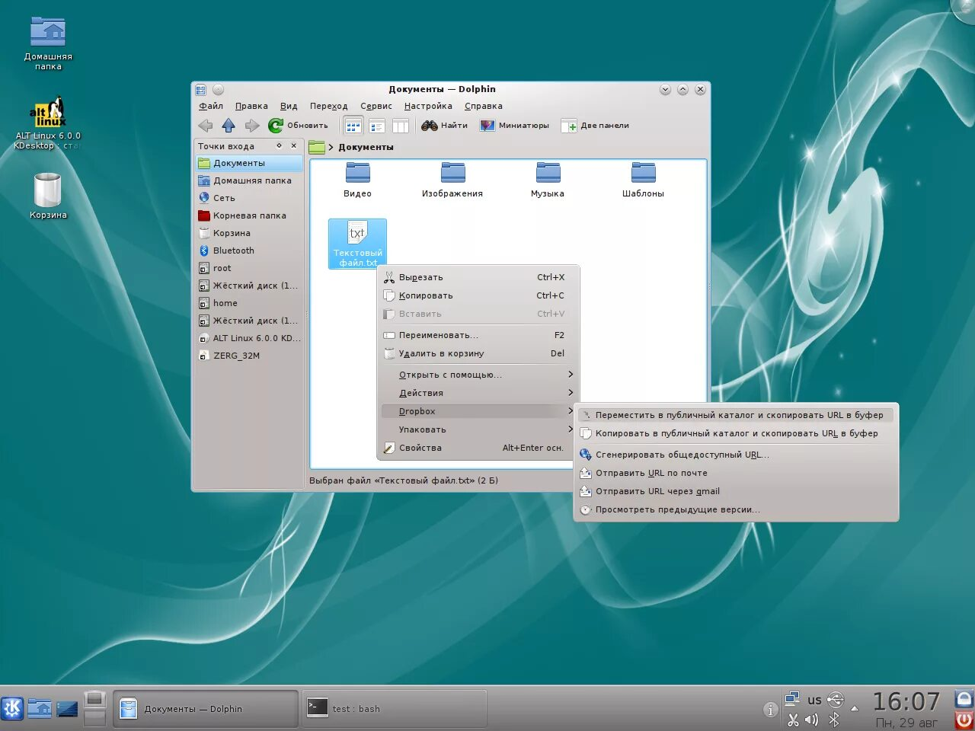
1. Альт Линукс (ALT Linux)
Альт Линукс — это один из самых известных российских дистрибутивов Linux, разработанный компанией "Базальт СПО". Альт Линукс ориентирован на использование в государственных учреждениях, образовательных учреждениях и корпоративных средах.

Slide 49

1. Альт Линукс (ALT Linux)
Цели использования:
Использование в государственных учреждениях и организациях, требующих сертифицированной системы.
Образовательные учреждения, где важна локализация и поддержка российского законодательства.
Корпоративный сектор, нуждающийся в безопасной и поддерживаемой операционной системе.

Slide 50
1. Альт Линукс (ALT Linux)
Особенности:
Соответствие требованиям российского законодательства и стандартам информационной безопасности.
Широкий набор программного обеспечения с поддержкой кириллического интерфейса.
Версии для различных категорий пользователей: рабочие станции, серверы, образовательные организации.

Slide 51
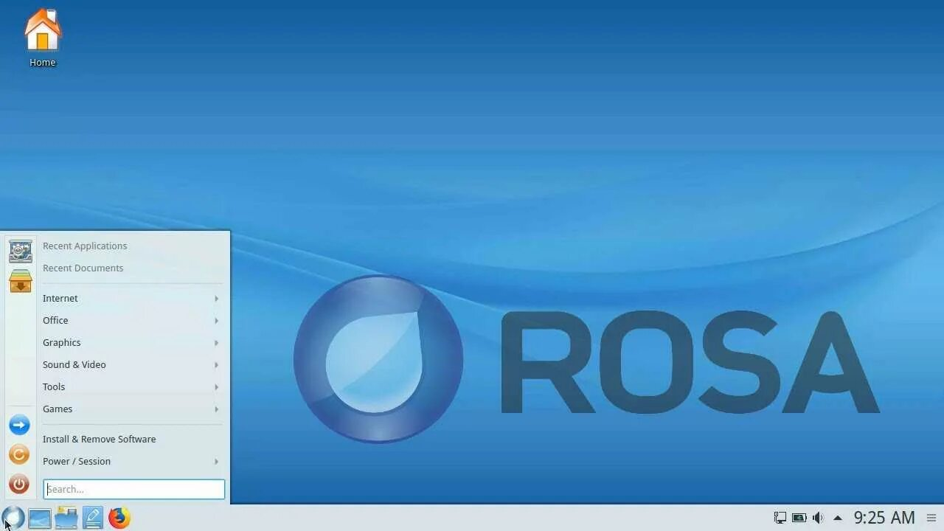
2. Роса (ROSA)
ROSA — это российская операционная система на основе Linux, разработанная компанией НТЦ ИТ РОСА. ROSA имеет как десктопные, так и серверные версии, с упором на удобство использования и поддержку современных технологий.

Slide 52

2. Роса (ROSA)
Цели использования:
Настольные системы для пользователей, требующих дружественного интерфейса и стабильности.
Серверные решения для малого и среднего бизнеса, государственных структур и образовательных учреждений.

Slide 53
2. Роса (ROSA)
Особенности:
Интуитивно понятный интерфейс с поддержкой кириллицы и оптимизацией для российского рынка.
Поддержка современных стандартов безопасности.
Специализированные версии для корпоративного и государственного сектора.

Slide 54
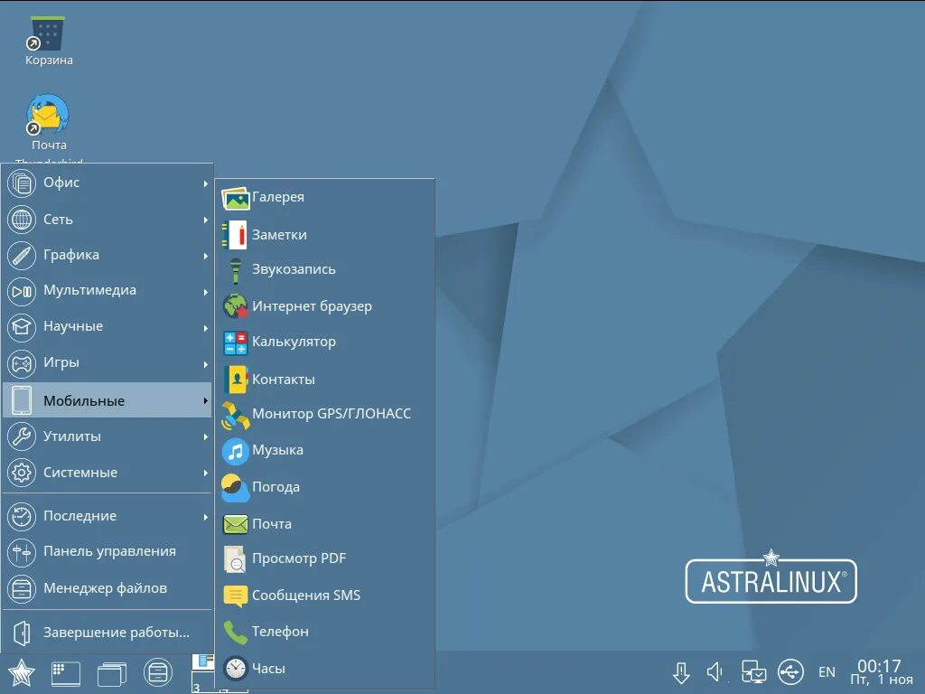
3. Astra Linux
Astra Linux — это операционная система, разработанная компанией "РусБИТех". Astra Linux ориентирована на использование в государственных учреждениях и силовых структурах, требующих высокой степени безопасности и защиты информации.

Slide 55

3. Astra Linux
Цели использования:
Государственные и военные учреждения, где необходимы сертифицированные решения по безопасности.
Корпоративные структуры, нуждающиеся в защите конфиденциальной информации.
Информационные системы, работающие в условиях строгих требований к безопасности данных.

Slide 56
3. Astra Linux
Особенности:
Соответствие требованиям безопасности по классу А4 (допуск к секретной информации).
Поддержка режима защищенной работы с конфиденциальной информацией.
Специализированные редакции для различных нужд, включая защищенные серверные платформы и рабочие станции.

Slide 57
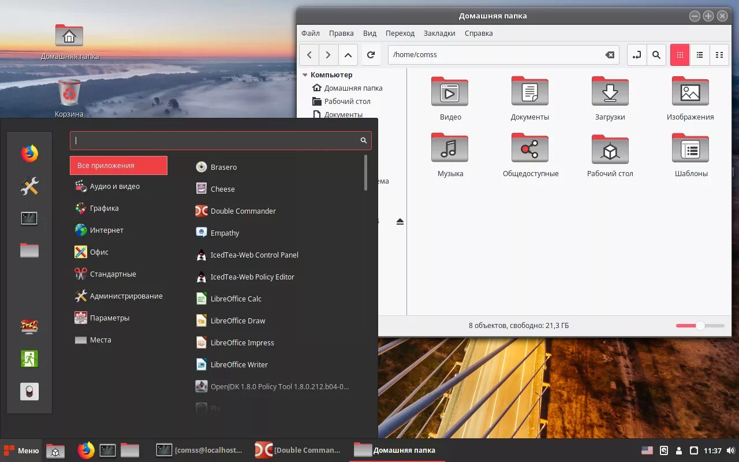
4. Ред ОС (Red OS)
Ред ОС — это операционная система, разработанная компанией "Ред Софт". Система ориентирована на использование в государственных учреждениях и коммерческих организациях, где требуется совместимость с российскими стандартами и обеспечение безопасности данных.

Slide 58

4. Ред ОС (Red OS)
Цели использования:
Государственные структуры, где важна поддержка российских стандартов и наличие сертификаций.
Образовательные учреждения, нуждающиеся в локализованной и безопасной операционной системе.
Предприятия, где требуется высокая совместимость с отечественным ПО.

Slide 59
4. Ред ОС (Red OS)
Особенности:
Совместимость с российскими стандартами безопасности.
Интеграция с отечественными информационными системами.
Поддержка различных аппаратных платформ, включая решения для серверов и настольных ПК.

Slide 60
Заключение
Операционные системы играют ключевую роль в функционировании современных компьютеров и устройств, обеспечивая стабильную и безопасную работу программного обеспечения и эффективное управление аппаратными ресурсами. Понимание их истории, назначения и функций помогает глубже осознать развитие компьютерных технологий и их значение в повседневной жизни.

Slide 61

Творческое задание: Создание Кроссворда на тему "Операционные Системы"

